Slide 1

Trang 80

Slide 2


Trò chơi: Vượt qua thử thách.

Slide 3


?1) Tính?
12345 x 3 = ?
14 x 24 = ?
214 x 24 = ?
3214 x 24 = ?

Slide 4

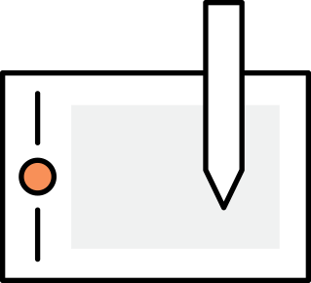
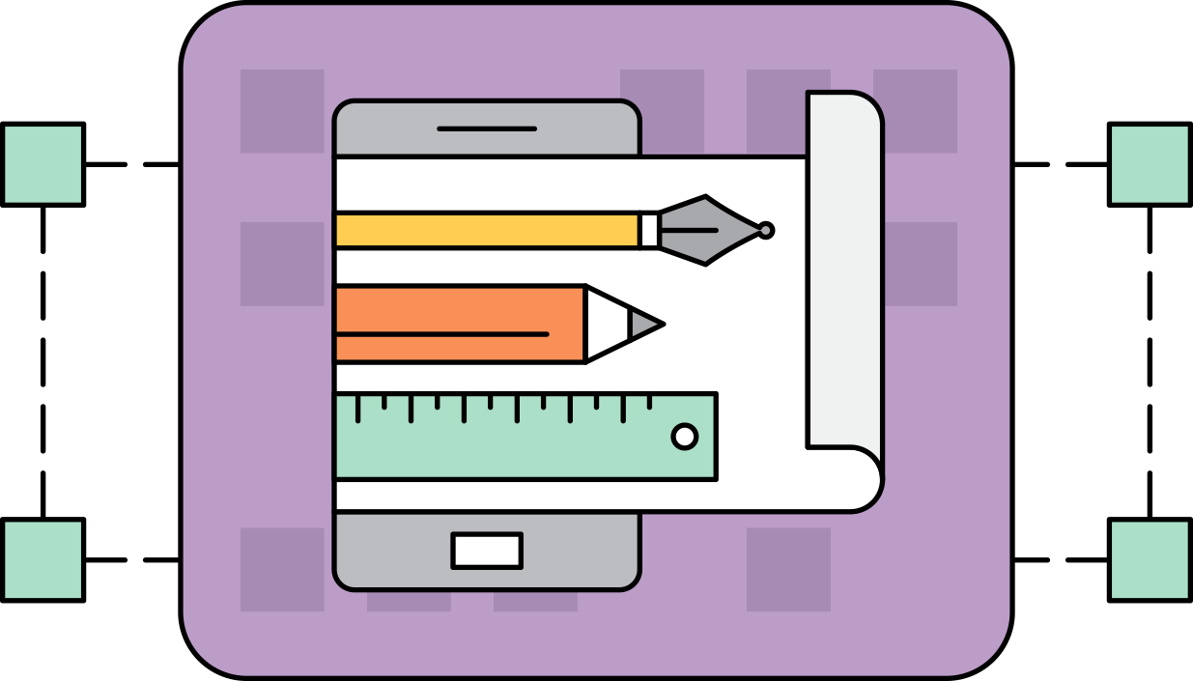
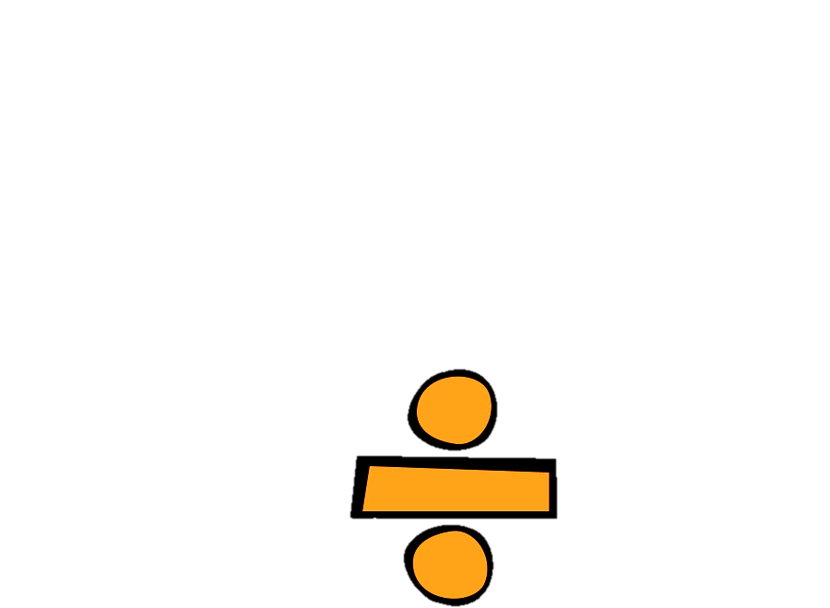

Tiết
Luyện tập
HĐ:

Slide 5
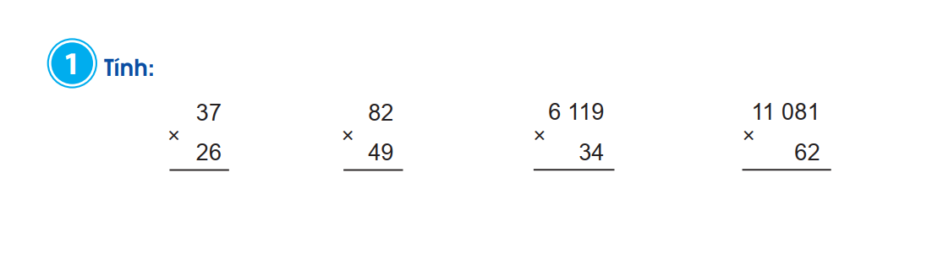

HS làm việc cá nhân - PHT

Slide 6

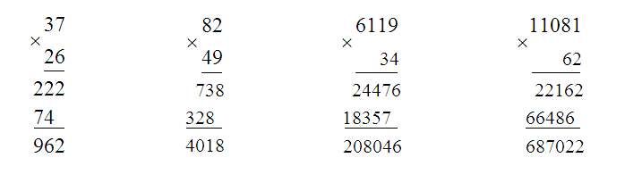

Slide 7

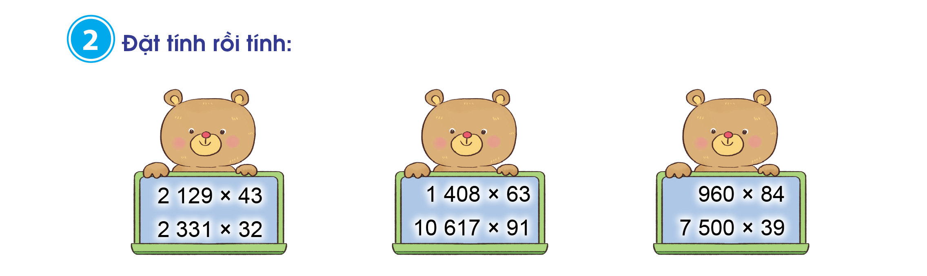

Slide 8
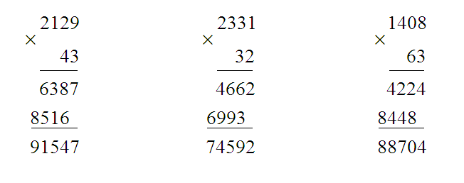

Slide 9

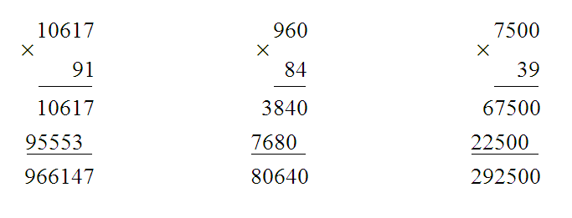

Slide 10

Bài giải
Bán 40kg gạo tẻ thu được số tiền là:
18 000 x 40 = 720 000 (đồng)
Bán 35kg gạo nếp thu được số tiền là:
25 000 x 35 = 875 000 (đồng)
Cửa hàng đó thu được tất cả số tiền là:
720 000 + 875 000 = 1 595 000 (đồng)
Đáp số: 1 595 000 đồng

Slide 11






Dặn dò
Hoàn thành các bài tập tự học.
Chuẩn bị trước các bài cho tiết học sau.

Slide 12






Salford School
CẢM ƠN QUÝ THẦY CÔ VÀ CÁC EM !

